Slide 1
Финансовый аналитический отчёт
Источник: sample
08.11.2026 · скилл financial-analyst 1.0.4
1

Slide 2
Содержание
Портфель по типам продуктов
Воронка продаж
Финансовые показатели
Юнит-экономика
График: Портфель по типам продуктов
График: Воронка продаж
2

Slide 3
Портфель по типам продуктов
Тип продукта | Счетов | Клиентов | Остаток, руб. | Лимит, руб. | Средний остаток, руб. | Средний лимит, руб. | Средний DPD, дн.
вклад | 33 | 28 | 5 009 180,08 | — | 151 793,34 | — | 0,00
кредит_потребительский | 29 | 21 | 3 602 426,98 | 7 450 000,00 | 124 221,62 | 256 896,55 | 3,28
кредитная_карта | 31 | 26 | 3 888 381,70 | 8 200 000,00 | 125 431,67 | 264 516,13 | 2,10
страхование | 27 | 22 | 4 469 421,43 | — | 165 534,13 | — | 0,00
3

Slide 4
Воронка продаж
Этап | Дошедшие | % от лида | % от этапа | Потери
лид | 200 | 100,00 % | — | —
обращение | 157 | 78,50 % | 78,50 % | 43,00
заявка | 132 | 66,00 % | 84,08 % | 25,00
одобрение | 103 | 51,50 % | 78,03 % | 29,00
договор | 70 | 35,00 % | 67,96 % | 33,00
активация | 54 | 27,00 % | 77,14 % | 16,00
4

Slide 5
Финансовые показатели
Период | Продукт | Выручка | Прямые расходы | Валовая маржа | Contribution | Операционные расходы | Маржа, %
2024-01 | CC-01 | 71 944,19 | 30 216,55 | 41 727,64 | 28 777,69 | 12 949,95 | 58,00 %
2024-01 | KR-01 | 133 035,09 | 55 874,74 | 77 160,35 | 53 214,03 | 23 946,32 | 58,00 %
2024-01 | SC-01 | 55 880,39 | 23 469,77 | 32 410,62 | 22 352,15 | 10 058,47 | 58,00 %
2024-01 | VD-01 | 73 905,57 | 31 040,34 | 42 865,23 | 29 562,23 | 13 303,00 | 58,00 %
2024-02 | CC-01 | 191 568,08 | 80 458,60 | 111 109,48 | 76 627,23 | 34 482,25 | 58,00 %
2024-02 | KR-01 | 100 678,11 | 42 284,81 | 58 393,30 | 40 271,24 | 18 122,06 | 58,00 %
2024-02 | SC-01 | 65 268,75 | 27 412,87 | 37 855,88 | 26 107,51 | 11 748,37 | 58,00 %
2024-02 | VD-01 | 78 437,91 | 32 943,92 | 45 493,99 | 31 375,17 | 14 118,82 | 58,00 %
5

Slide 6
Юнит-экономика
Показатель | Значение | Ед.
Выручка | 2,73 | млн руб.
Активные клиенты | 52 | чел.
Новые клиенты за период | 52 | чел.
ARPU (в месяц) | 8 747,46 | руб./клиент
CAC | 2 099,39 | руб./клиент
LTV (gross) | 121 764,62 | руб.
LTV / CAC | 58,00 | x
Окупаемость CAC | 0,4 | мес.
6

Slide 7
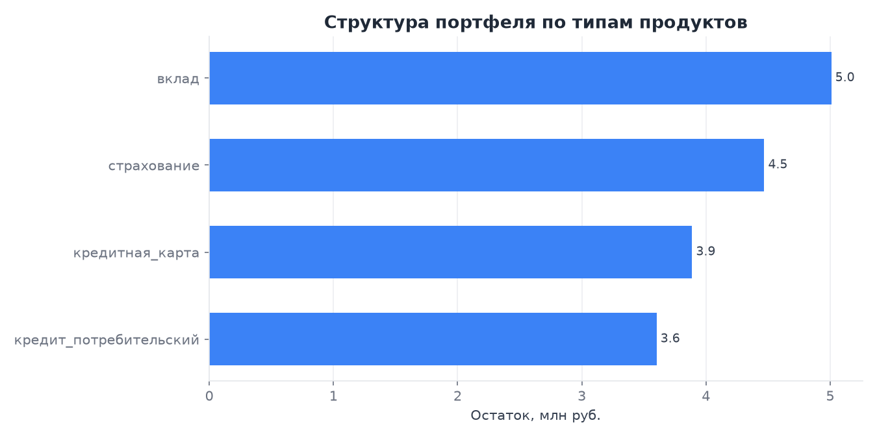
График: Портфель по типам продуктов
7

Slide 8
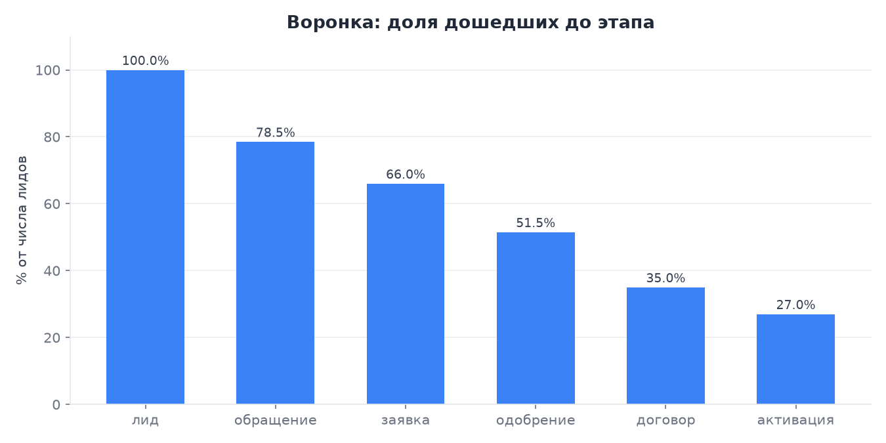
График: Воронка продаж
8

